Slide 1


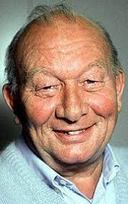
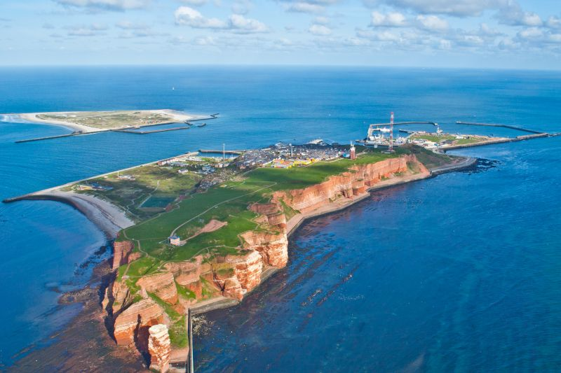
Джеймс Крюс
«Мій прадідусь, герой і я»

Slide 2
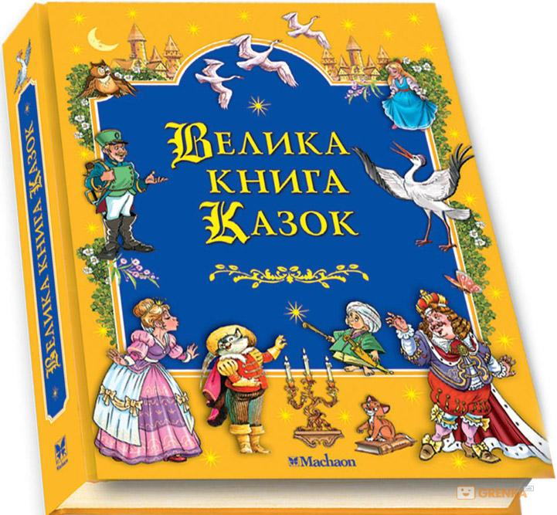

Продовжи речення
Усне народне оповідання про вигадані, а часом і фантастичні події, що сприймаються як реальні,— це...
За змістом казки поділяються на такі види...
У казках завжди перемагає …
Казка

Slide 3
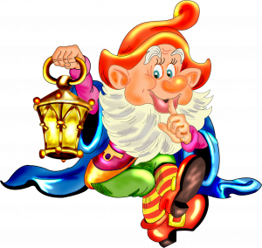


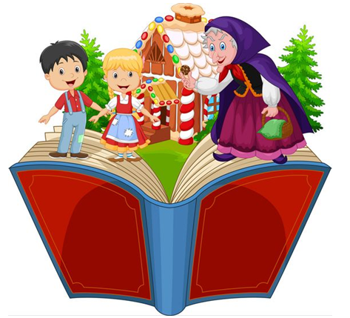
Кожну казку придумують люди
Й вірять в неї з дитячих літ…
А яким світ без казки буде?

Slide 4


Зникнуть чари, погаснуть мрії,
Що вели у ясні світи.
Без фантазії й без надії
Будуть люди по світу йти.
Згине видумка й добра ласка,
Що до радості всіх веде.
Вас не стріне у лузі казка,
Бо її вже не буде ніде.

Slide 5

То ж повірте у казку, люди,
Хай вона оживе в серцях.
Жити ж вам цікавіше буде,
І мине вас зневіра й страх.
А в душі спалахне надія,
Що покинула якось враз.
Прилетить світла-світла мрія
В добру пору і в добрий час.

Slide 6
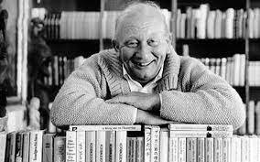
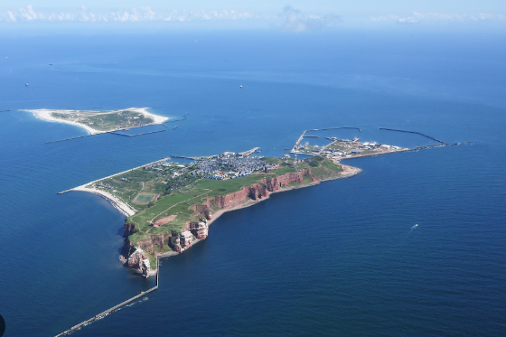
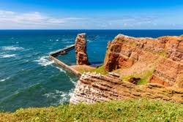
Джеймс Крюс німецький дитячий письменник і поет
Народився на острові Гельголанд, розташованому в Північному морі недалеко від берегів Німеччини, у родині електрика Людвіга Крюсса і Маргарет Фрідеріхсен.

Slide 7
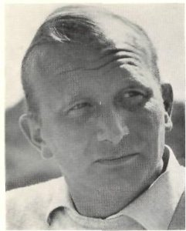
Джеймс Крюс був старшим із дітей в сім’ї.
Все його дитинство минуло на острові посеред моря,
солоних хвиль і криків морських птахів.
Після закінчення середньої школи прийняв рішення стати вчителем і вступив до педагогічного училища Люнебурга
Здобув педагогічну освіту після війни, але зайнявся не вчителюванням, а написанням художніх творів для дітей.

Slide 8








Книги Джеймса Крюса

Slide 9

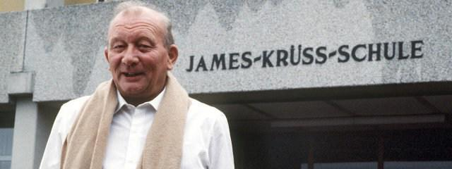



Переклав німецькою мовою чимало дитячих книг із сербської, хорватської, польської, російської та інших мов світу

Slide 10
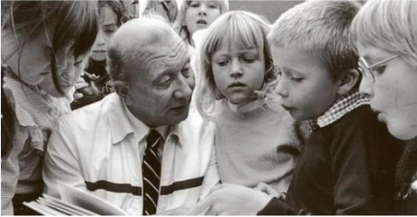

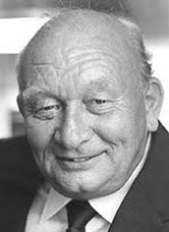
Джеймс КРЮС був удостоєний медалі Г.Х. Андерсена за значний внесок у світову дитячу літературу

Slide 11
“Мій прадідусь і я“
У повісті йдеться про те, як граються один з одним “великий хлопчик” і “маленький дорослий”. Вони навперебій вигадують різноманітні історії, з допомогою яких хлопчик отримує уроки рідної мови.

Slide 12
Читай правильно
чотирнадцять
прадідусеві
острів Гельголанд
блискавка
улюбленець
марнославство
шкереберть
кульгаючи

Slide 13
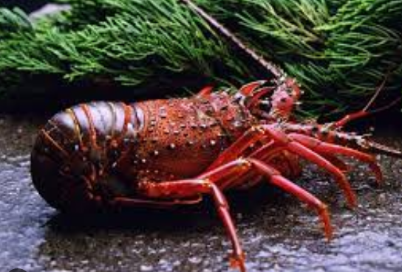
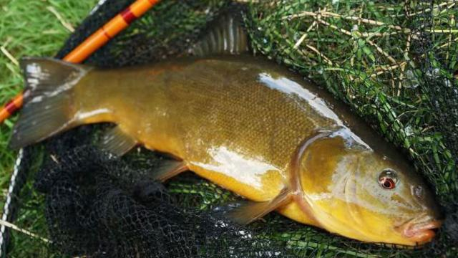
Чи знаєш ти?
Омар
Лин

Slide 14
Хто уважний?
У частині тексту, що на стор. 161, порахуй усі слова, що означають кількість.
Скільки їх?
2, 4, 6

Slide 15
Добери до слів синоніми
Невдовзі
Помешкання
Марнославство
Шкереберть
Господа
Кучугура
Сторчголов
Домівка
Купа
Приміщення
Незабаром
Славолюбство

Slide 16
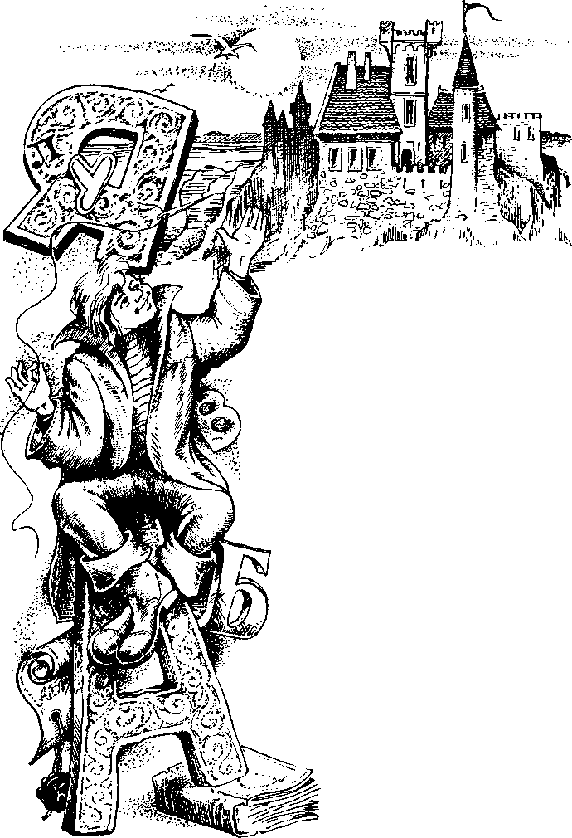
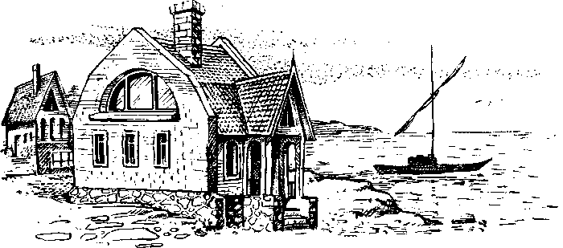
Розглянь
малюнок

Slide 17
Хто швидше?
Знайди у тексті абзац, у якому є такі слова
Та він був ще міцний тілом і бадьорий духом.
Спочатку прадідусь на чім світ лаяв те “трикляте покотьоло”…
Тому її прозвали горішньою бабусею.
Тож однієї ясної холодної неділі я, кульгаючи на свою хвору ногу, придибав...
Проте вранці другого дня – в понеділок – годі було й думати перебиратись на горище.
Прадідусь, як завжди, казав діло.

Slide 18
Добери прислів’я
Яке прислів’я передає головну думку казки?
Перед сивою головою вклонися.
Найкраще виховання — повага до старших.
Виховуй і навчай — гарний звичай.
І мала людина — не соломина.
.
Старий між молодими молодшає, молодий між старими — розумнішає

Slide 19

Молодці!
Дякую за роботу!

